Slide 1
Territorio e Società
225 Le
Corso di Studio
LE08 Lettere moderne
Ppt 5
a.a. 2022-2023

Slide 2
Conflitti in Europa dopo la seconda guerra mondiale
1945-1989 Guerra fredda
1956 Ungheria
1968 Cecoslovacchia
1991-1995 in ex Jugoslavia
1991/1994 e 2020 Nagorno Karabakh
1992 Ossezia del nord
1992 Transnistria
1994/1996 e 1999/2009 Cecenia
1998-1999 Kosovo (Serbia)
2014 Ucraina

Slide 3
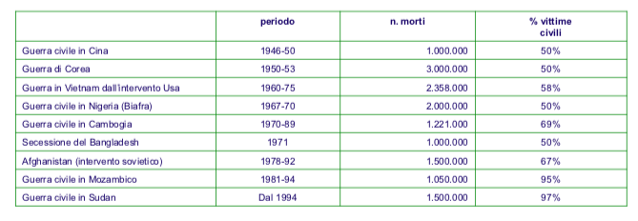
Nel mondo (alcune)
Corea
Vietnam
Guerre di «liberazione» in Africa
Israele - Egitto
Iraq –Iran
Afghanistan

Slide 4
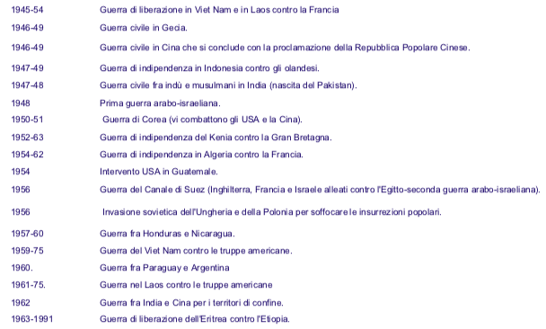
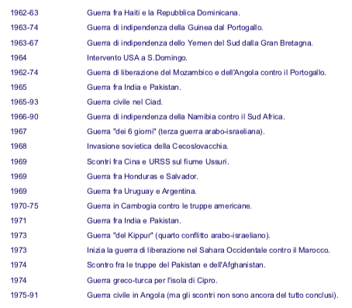
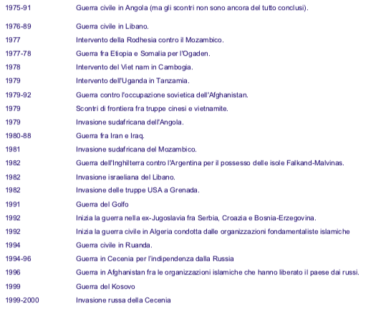
Guerre 1945- 2000 (sessantuno)

Slide 5
https://www.guerrenelmondo.it
AFRICA:
(31 Stati e 291 tra milizie-guerrigliere, gruppi terroristi-separatisti-anarchici coinvolti)
Punti Caldi: Burkina Faso (scontri tra etnici), Egitto (guerra contro militanti islamici ramo Stato Islamico), Libia (guerra civile in corso), Mali (scontri tra esercito e gruppi ribelli), Mozambico (scontri con ribelli RENAMO), Nigeria (guerra contro i militanti islamici), Repubblica Centrafricana (spesso avvengono scontri armati tra musulmani e cristiani), Repubblica Democratica del Congo (guerra contro i gruppi ribelli), Somalia (guerra contro i militanti islamici di al-Shabaab), Sudan (guerra contro i gruppi ribelli nel Darfur), Sud Sudan (scontri con gruppi ribelli). Manca Etiopia Somalia
EUROPA:
(9 Stati e 83 tra milizie-guerriglieri, gruppi terroristi-separatisti-anarchici coinvolti)
Punti Caldi: Cecenia (guerra contro i militanti islamici), Daghestan (guerra contro i militanti islamici), Ucraina (guerra contro la Russia e i secessionisti dell’autoproclamata Repubblica Popolare di Donetsk e dell’autoproclamata Repubblica Popolare di Lugansk), Artsakh ex Nagorno-Karabakh (scontri tra esercito Azerbaijan contro esercito Armenia e esercito del Artsakh (ex Nagorno-Karabakh)

Slide 6

https://www.guerrenelmondo.it
MEDIO ORIENTE:
(7 Stati e 266 tra milizie-guerriglieri, gruppi terroristi-separatisti-anarchici coinvolti)
Punti Caldi: Iraq (guerra contro i militanti islamici dello Stato Islamico), Israele (guerra contro i militanti islamici nella Striscia di Gaza), Siria (guerra civile), Yemen (guerra contro e tra i militanti islamici)
AMERICHE:
(7 Stati e 35 tra cartelli della droga, milizie-guerrigliere, gruppi terroristi-separatisti-anarchici coinvolti)
Punti Caldi: Colombia (guerra contro i gruppi ribelli), Messico (guerra contro i gruppi del narcotraffico)

Slide 7
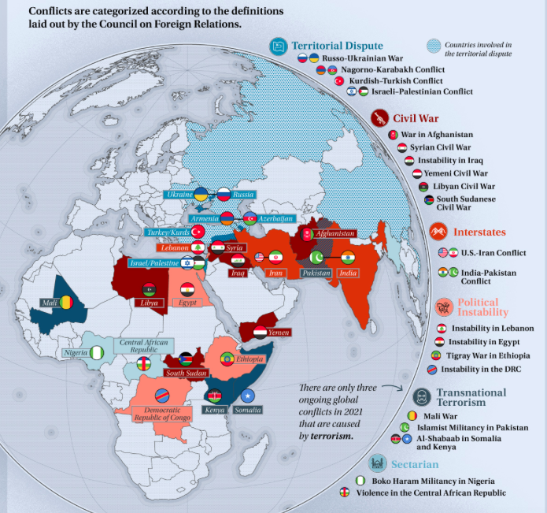
Confliltti nel mondo al 2021
https://www.infodata.ilsole24ore.com/2021/10/11/dove-sono-in-conflitti-nel-mondo-tutta-la-violenza-in-un-infografica/?refresh_ce=1

Slide 8
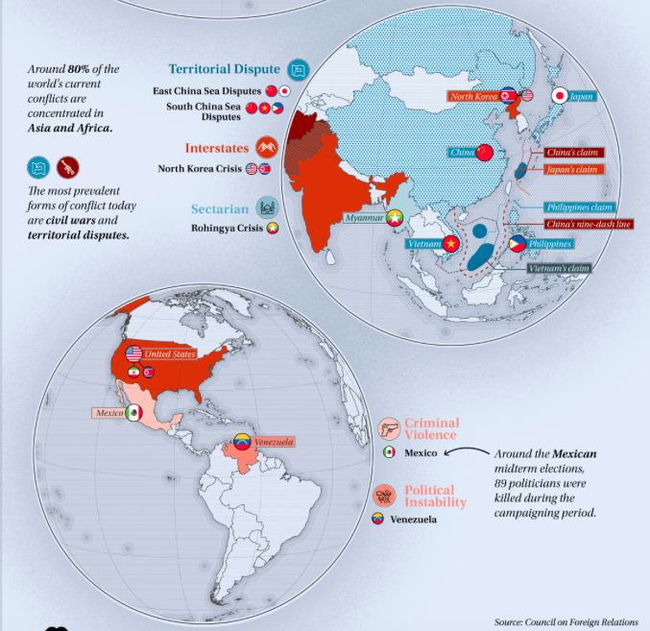
Confliltti nel mondo /2

Slide 9
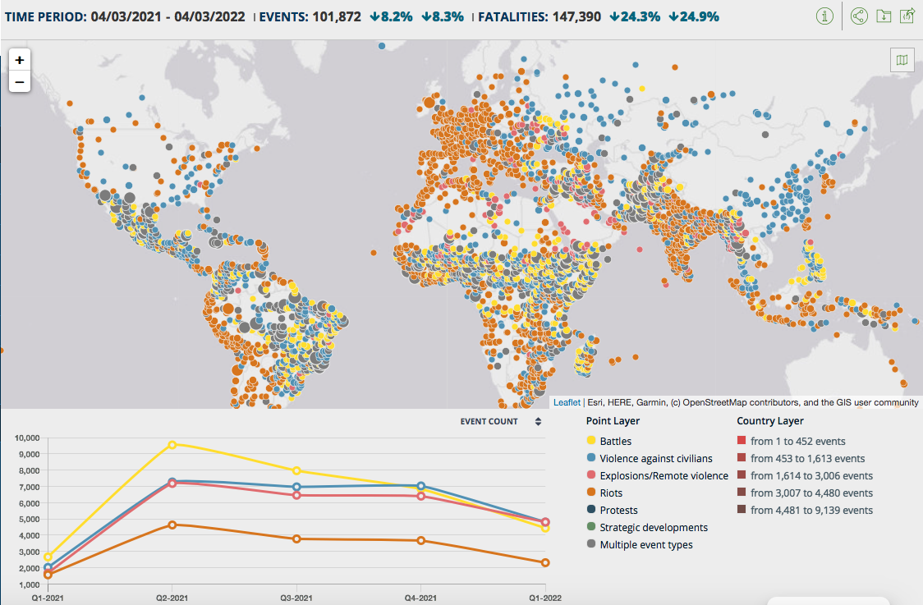
https://acleddata.com/dashboard/#/dashboard

